Slide 1
S2 성벽 1.2
2016.03.04

Slide 2
V1.0 – 2016.03.04 초안 작성
V1.1 – 2016.06.01 화재 관련 규칙 정의
V1.2 – 2016.06.07 성벽 화재 관련 테이블 예시 추가

Slide 3
개요
정의
도시의 존속 여부를 결정하는 건물
도시가 현재 위치에 계속 존속될 수 있도록 보호해주는 역할
성벽의 방어도가 0이 되면 도시가 다른 곳으로 강제 이동하게 됨
공성이 진행될 때 마다 성 방어도 수치 감소가 발생
업그레이드를 통해 성별 레벨이 상승 ➔ 외형 변화 및 성벽의 방어도 상승

Slide 4
기능 정의
성벽의 건설
성벽은 최초 1레벨로 처음부터 건설되어 있음(※ 건설 불필요)
성벽은 철거가 불가능한 건물
성벽의 방어도
도시의 존속 여부를 결정하는 수치
성벽의 방어도가 0이 되면 랜덤하게 다른 좌표로 도시가 이동하게 됨(현재 자원 레벨 이하 자원지로 랜덤하게 이동 되어지게 처리)
레벨이 상승할 수록 성벽의 방어도 역시 상승
각 레벨별 지정된 방어도로 변경 됨 ➔ 수치 증가가 아닌 수치 변경
공성 진행에 따라 방어도 감소발생 ➔ 수성 실패 시 감소 발생
성벽 업그레이드
성벽의 레벨을 올려 방어도를 올리는 기능
필요 조건
필요 건물 건설 완료 ➔ 필요로 하는 건물의 수는 최소 1개 ~ 최대 N개
필요 자원 충족 ➔ 필요로 하는 자원의 수는 최소 1개 ~ 최대 N개
건설을 진행할 수 있는 건설 망치(인부) 필요 ➔ 업그레이드를 진행하기 위해서는 건설을 진행 중이 아닌 건설 망치 1개 필요
필요 건물 완료 / 필요 자원 충족 체크 후 ➔ 비어 있는 건설 망치 체크
데이터 구성 시 각 성벽의 각 레벨에 따라 필요 건물 및 자원의 종류를 가변적으로 조절 가능하도록 개발 필요
필요 조건 미충족 시 각 상황에 맞는 예외 상황 발생 ➔ 각 상황별 UI 기획 참조
성벽 업그레이드 시 일정 시간이 대기 시간 적용
가속 아이템 사용 ➔ 사용한 아이템의 효과 만큼 대기 시간 감소
즉시 완료 ➔ 유료 재화를 소모하여 성벽의 업그레이드는 즉시 완료 시킴(※ 업그레이드 대기 시간 모두 감소)

Slide 5
기능 정의
성벽 업그레이드 중 부가 기능
즉시 가속 ➔ 현재 진행 중인 업그레이드를 바로 완료시키는 기능
건설 가속 ➔ 가속 아이템을 소모하여 건설 대기 시간을 감소시키는 기능
업그레이드 취소
성벽 업그레이드를 취소하는 기능
업그레이드 취소 시 소모된 자원들의 n% 만큼을 반환 ➔ 반환 % 는 추후 데이터 수정을 통해 변경 가능하도록 개발 필요
성벽 화재
공성 진행 시 수성에 실패할 경우 발생하는 특이 상황(※ 성벽에 불이 난 상황)
N분 동안 진행되며 일정 간격(시간)으로 성벽의 방어도를 지속적으로 낮춤
화재의 지속 시간은 데이터 수정을 통해 변경 가능하도록 개발 필요
지속시간이 종료되면 화재는 사라짐
성벽 화재 상황이 되면 화재 진화 기능 사용 가능
화재 진화
화재 진화 ➔ 현재 성벽의 화재 상태를 제거하는 기능
크라운을 소모해 즉시 화재 상태를 제거한다. (성벽의 현재 방어도에는 영향을 미치지 않는다.)
성 방어도 증가
성벽의 방어도가 내려갔을 때 사용 가능한 부가 기능
성벽의 방어도를 강제적으로 일정 수치 증가 시킴(80. 테이블로 정의)
수행 할 때 마다 N분의 적용 대기 시간 적용 ➔ 재사용 쿨타임(30분. 테이블로 정의)
성 방어도 증가는 대기시간 감소 기능을 지원하지 않음
화재 중인 성벽도 방어도 증가가 가능 합니다.
방어도는 즉시 회복되고 회복된 양에서 화재에 따른 방어도 손실은 계속 이루어 집니다.

Slide 6
기능 정의
도시 화재 연출
공성전에서 패배하여 도시가 피해를 입었을 때, 월드맵 상에서 도시가 불타는 연출 발생
도시의 화재가 모두 끝날 때 까지 연출 유지
화재 상태에서 기능 버튼을 통해 성벽 방어도 화면으로 이동 가능
도시 화재 연출 단계 구성
도시에 화재가 발생 시 단계로 건물이 불타거나, 성벽이 부서지거나, 병사가 죽어 있거나 하는 연출이 필요 함.
단계 구성은 디자인 팀하고 상의를 하여 진행 하도록 함.
도시 강제 이동
성벽의 방어도가 0이 될 때 발생되는 부가 효과
랜덤하게 다른 좌표로 도시가 이동하게 됨(현재 자원 레벨 이하 자원지로 랜덤하게 이동 되어지게 처리)
다른 기능 및 컨텐츠 플레이 중에도 도시 강제 이동이 발생하면 모든 행위를 취소시키고 강제 이동을 하게 됨
도시 강세 이동 시 출정되어 있던 병력은 도시 이동과 함께 강제로 회수 처리됨
강제 도시 이동 후 성벽의 내구도는 최대치로 회복되며 화재 효과는 사라진다.
화재가 발생 되는 규칙 정의
내 도시에서 벌어진 전투에서 패배할 경우 발생
30분 동안 18초당 1의 방어도 감소 (전투 패배 1회 기준)
※ 검은대륙(황성 주변 지역) 위에 있는 도시는 화재 발생 시 초당 33의 방어도 감소
전투에서 패배할 때마다 화재 지속시간은 제한 없이 누적된다. (30분, 1시간, 1시간 30분 …….)

Slide 7
기능 정의
도시 화재 테이블
데이터 테이블 예시 1
화재 타입 | 화재 유지 시간(초) | 감소 주기(초) | 감소량 | 화재 진화 Crown | 방어도 회복량 | 회복 쿨타임(초)
화재 타입 1 | 1800 | 18 | 1 | 50 | 80 | 1800
화재 타입 2 | 1800 | 1 | 33 | 50 | 80 | 1800
화재 타입을 Tile속성 테이블에 직접 입력

Slide 8
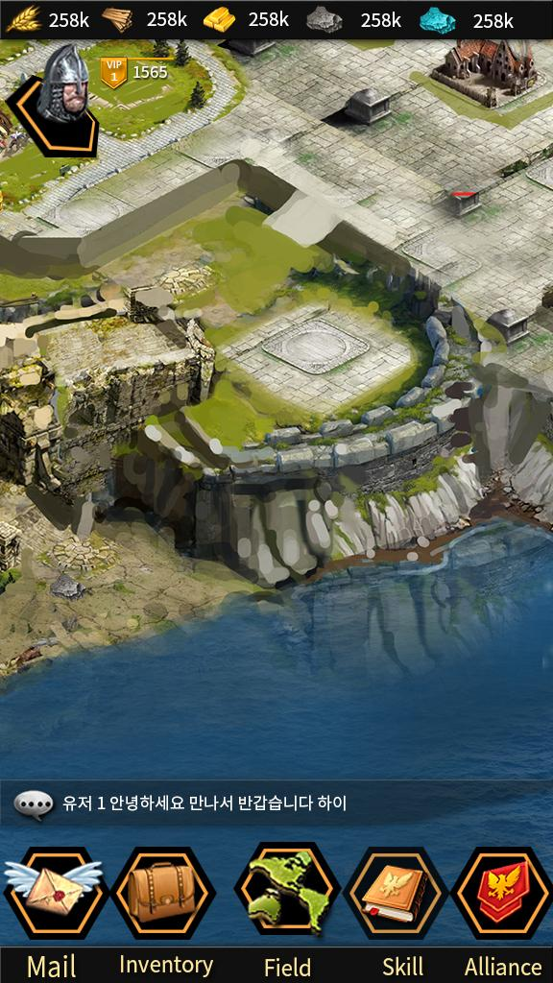
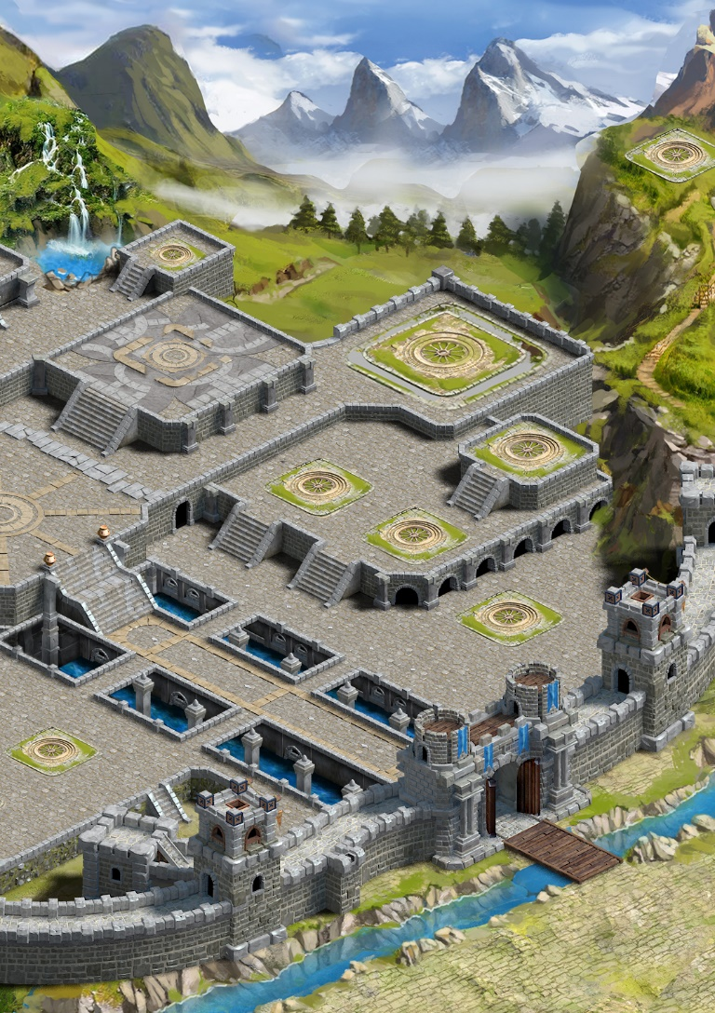


성벽 UI
성벽 선택
기본 대기 상태
기능 메뉴 표시
선택 건물 명칭 표시
성벽
건물 기능 메뉴
세부정보
성벽 세부 정보
화면으로 이동
방어도
업그레이드
세부정보
성벽 업그레이드 화면으로 이동
업그레이드
성벽 방어도 정보 화면으로 이동
방어도

Slide 9




성벽 UI
세부 정보
일반 대기 상태
100.1K
100.1K
100.1K
100.1K
현재 레벨 및 건물 명칭 표시
버튼 터치
세부정보
Lv6
성벽
성벽은 방어병사가 주둔하는 장소 입니다.
성벽의 업그레이드로 방어도 수치를 증가시킬 수 있습니다.
성벽 줌인 표시
성벽 기능 설명
현재 성벽 레벨
능력 정보
성벽 능력 관련
상세 설명 팝업 표시
세부 정보
성 방어도 수치 8,500 +90
이전 화면으로 이동
버튼
더보기
전체 레벨 별 능력
정보 팝업 표시

Slide 10
성벽 UI
세부 정보
세부 정보 설명 팝업
100.1K
100.1K
100.1K
100.1K
버튼 터치
Lv6
성벽
성벽은 방어병사가 주둔하는 장소 입니다.
성벽의 업그레이드로 방어도 수치를 증가시킬 수 있습니다.
성벽 능력 정보
상세 설명 팝업
성 방어도 수치는 적들의 공격으로부터
견뎌낼 수 있는 최대 방어력 수치를 나타내며, 업그레이드를 통해 상승 시킬 수 있습니다.
세부 정보
확인
성 방어도 수치 8,500 +90
팝업 닫기 버튼
더보기

Slide 11
현재 성별 레벨 표시
각 레벨별 성벽 능력 정보 팝업
성벽 UI
100.1K
100.1K
100.1K
100.1K
세부 정보
더보기
성벽 LV 6
성벽 관련 설명 표시
성벽은 방어병사가 주둔하는 장소입니다. 성벽의 업그레드로 방어도 수치를 증가 시킬 수 있습니다.
팝업 닫기 버튼
성벽 세부 내용
버튼 터치
더보기
레벨 | 성방어도수치 | 전투력
1 | 500 | 10
2 | 1000 | 15
3 | 1500 | 20
4 | 2500 | 25
5 | 3500 | 30
6 | 4500 | 35
7 | 5500 | 40
8 | 6500 | 45
9 | 7500 | 55
10 | 8500 | 70
11 | 9500 | 80
12 | 10500 | 90
13 | 11500 | 100
14 | 12500 | 110
15 | 13500 | 120
16 | 14500 | 130
17 | 15500 | 140
18 | 16500 | 150
19 | 17500 | 140
Lv6
성벽
성벽은 방어병사가 주둔하는 장소 입니다.
성벽의 업그레이드로 방어도 수치를 증가시킬 수 있습니다.
세부 정보
각 레벨별 성벽 능력 정보 표시
(상하 스크롤)
성 방어도 수치 8,500 +90
더보기

Slide 12
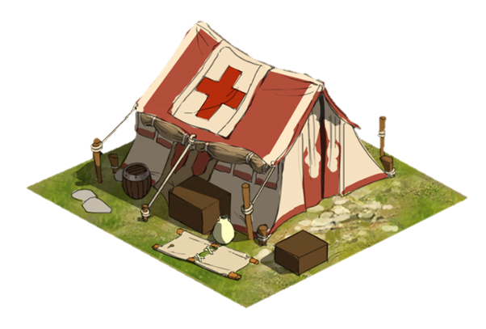




성벽 UI
업그레이드
업그레이드 정보 화면
100.1K
100.1K
100.1K
100.1K
Lv6
성벽
다음 레벨 7
성방어도수치
8500 +100
성벽 업그레이드 시
상승 능력 정보
성벽 업그레이드를 위한 조건 표시
필수 조건
LV30 마을회관
36,000,000
이동
자원 보충
LV30 마을회관
LV30 마을회관
무료건설 04:30
진행사항 02:30:50
업그레이드 소모 시간
정보
36,000,000
즉시 업그레이드
버튼
완료
업그레이드 버튼
05:27:32
즉시 업그레이드
업그레이드
10000

Slide 13
성벽 UI
업그레이드
건설 진행 중 건물 무료 완료를 할 경우
100.1K
100.1K
100.1K
100.1K
버튼 터치
LV30 마을회관
무료건설 04:30
Lv6
성벽
다음 레벨 7
성방어도수치
8500 +100
건설 무료 완료 안내 팝업
영주님 한번에 한 개의 건물만 업그레이드가 가능합니다. 골드를 소비 하시면 현재 업그레이드 중의 건물을 가속 업그레이드 하실 수 있습니다.
남은 시간 : 02:30:30
남은 시간 정보
필수 조건
LV30 마을회관
36,000,000
이동
자원 보충
무료 완료 하기 버튼
무료
LV30 마을회관
LV30 마을회관
무료건설 04:30
진행사항 02:30:50
05:27:32
즉시 업그레이드
업그레이드
10000

Slide 14
성벽 UI
업그레이드
건설 진행 중 건물 즉시 가속 시키기
100.1K
100.1K
100.1K
100.1K
버튼 터치
LV30 마을회관
진행사항 02:30:50
Lv6
성벽
다음 레벨 7
성방어도수치
8500 +100
건설 즉시 가속 안내 팝업
영주님 한번에 한 개의 건물만 업그레이드가 가능합니다. 골드를 소비 하시면 현재 업그레이드 중의 건물을 가속 업그레이드 하실 수 있습니다.
남은 시간 : 02:30:30
남은 시간 정보
필수 조건
LV30 마을회관
36,000,000
이동
즉시 가속
자원 보충
즉시 가속 버튼
LV30 마을회관
30000
LV30 마을회관
무료건설 04:30
진행사항 02:30:50
기능 실행 시 재화가 부족하면
재화 구매 팝업 출력
※ 재화 구매 UI 참조 ※
05:27:32
즉시 업그레이드
업그레이드
10000

Slide 15
성벽 UI
업그레이드
자원 부족 시 자원 보충 하기
100.1K
100.1K
100.1K
100.1K
버튼 터치
36,000,000
자원보충
Lv6
성벽
다음 레벨 7
성방어도수치
8500 +100
자원 보충 버튼 클릭 시 자원 구매, 사용 화면으로 이동((S2_자원구매 및 사용.PPT)
필수 조건
LV30 마을회관
36,000,000
이동
자원 보충
LV30 마을회관
LV30 마을회관
무료건설 04:30
진행사항 02:30:50
05:27:32
즉시 업그레이드
업그레이드
10000

Slide 16
성벽 UI
업그레이드
성벽 즉시 업그레이드
대기 시간 없이 바로 성벽 업그레이드 완료 시키기
건설 망치가 부족해도 진행 가능
100.1K
100.1K
100.1K
100.1K
Lv6
성벽
다음 레벨 7
성방어도수치
8500 +100
즉시 업그레이드 안내 팝업
버튼 터치
즉시 업그레이드
영주님 골드를 소비하여 바로 성벽을/를 업그레이드 하실 수 있습니다!
10000
필수 조건
LV30 마을회관
36,000,000
이동
즉시 업그레이드
자원 보충
즉시 업그레이드 버튼
LV30 마을회관
30000
LV30 마을회관
무료건설 04:30
진행사항 02:30:50
기능 실행 시 재화가 부족하면
재화 구매 팝업 출력
※ 재화 구매 UI 참조 ※
05:27:32
즉시 업그레이드
업그레이드
10000

Slide 17
성벽 UI
업그레이드 불가 안내 팝업
건물 / 자원 모두 충족된 상태
건설 망치가 부족할 경우
건설 망치 부족 알림 및 유료 망치 구매 유도
100.1K
100.1K
100.1K
100.1K
Lv6
성벽
다음 레벨 7
성방어도수치
8500 +100
건설 망치 부족 알림
및 유료 망치 사용 유도 팝업
버튼 터치
업그레이드
영주님!건물 업그레이드를 완료하기에 건설인부의 급여가 부족합니다. 골드를 다시 사용하여 건설인부를 2일 더 일하게 할 수 있습니다.
성벽 업그레이드 시간 : 05:27:32
필수 조건
성벽 업그레이드 시간 표시
LV30 마을회관
36,000,000
이동
자원 보충
고용
9999
LV30 마을회관
LV30 마을회관
유료 건설망치 구매 버튼
무료건설 04:30
진행사항 02:30:50
기능 실행 시 재화가 부족하면
재화 구매 팝업 출력
※ 재화 구매 UI 참조 ※
05:27:32
즉시 업그레이드
업그레이드
10000

Slide 18

성벽 UI
성벽 선택
업그레이드 진행 중
기능 메뉴 표시
성벽
업그레이드 중
기능 메뉴
세부정보
5000
방어도
즉시 가속 기능 수행
(업그레이드 즉시 완료)
즉시가속
가속
5000
즉시가속
업그레이드 시간
가속하기 화면으로 이동
가속

Slide 19
성벽 UI
성벽 업그레이드
업그레이드 진행 중
즉시 가속 기능 수행 확인 팝업
버튼 터치
5000
즉시가속
즉시 가속 기능 안내 팝업
영주님! 일정량의 골드를 사용하시면 현재 작업을 즉시 완성 하실 수 있습니다!
남은 시간 : 02:30:30
남은 시간 표시
성벽
즉시 가속
10000
즉시 가속 기능 수행 버튼
세부정보
5000
방어도
즉시가속
가속
기능 실행 시 재화가 부족하면
재화 구매 팝업 출력
※ 재화 구매 UI 참조 ※

Slide 20
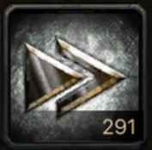
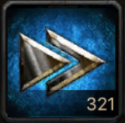
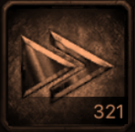
성벽 UI
성벽 업그레이드
업그레이드 진행 중
가속시키기 기능 수행 화면
버튼 터치
현재 남은 건설 시간
건물 건축 중
가속
00:09:06
보유한 가속 아이템 리스트
각 아이템 터치 / 좌우 슬라이드 / 화살표 터치를 통해 사용하고자 하는 아이템 선택
아이템 사용 수량 선택
- 감소 / + 증가
-
5분 건설 가속
1시간 건설 가속
8시간 건설 가속
성벽
+
1
가속시간: 00:05:00 (무료시간:5분)
사용 수량 숫자 표시 및
직업 입력 영역
아이템 사용 시 단축되는
시간 정보
사용
세부정보
5000
방어도
아이템 사용하기 버튼
즉시가속
가속
해당 영역 터치 시 직접 입력 기능 수행

Slide 21
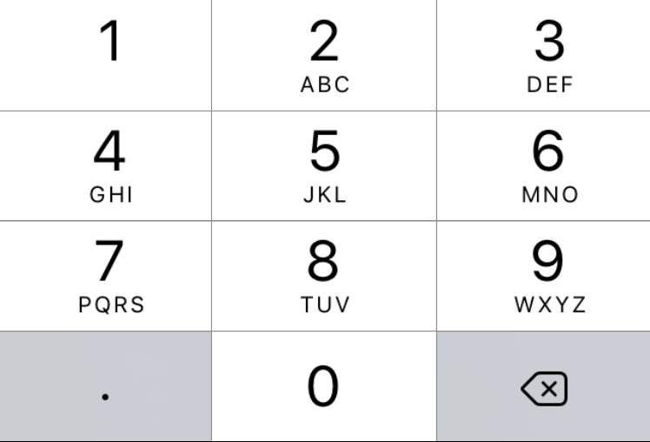
성벽 UI
성벽 업그레이드
가속 아이템 사용 수량 직접 입력
영역 터치
1
건물 건축 중
00:09:06
-
5분 건설 가속
1시간 건설 가속
8시간 건설 가속
숫자 입력 키패드
성벽
+
1
가속시간: 00:05:00 (무료시간:5분)
사용
세부정보
5000
방어도
즉시가속
가속
※ 수량 직접 입력 시 최대 보유 수량
보다 많이 입력한 경우 무조건 최대
수량까지만 입력됨
완료

Slide 22
성벽 UI
세부 정보
업그레이드 진행 중
100.1K
100.1K
100.1K
100.1K
버튼 터치
세부정보
Lv6
성벽
성벽은 방어병사가 주둔하는 장소 입니다.
성벽의 업그레이드로 방어도 수치를 증가시킬 수 있습니다.
세부 정보
성 방어도 수치 8,500 +90
업그레이드 취소 버튼
더보기
업그레이드
취소

Slide 23
성벽 UI
세부 정보
업그레이드 취소
최종 확인 팝업
100.1K
100.1K
100.1K
100.1K
버튼 터치
업그레이드
취소
Lv6
성벽
성벽은 방어병사가 주둔하는 장소 입니다.
성벽의 업그레이드로 방어도 수치를 증가시킬 수 있습니다.
업그레이드 취소 최종 확인 팝업
업그레이드를 취소 하시겠습니까?
취소 시 사용된 자원의 50%를 돌려 받으실 수 있습니다.
세부 정보
확인
취소
성 방어도 수치 8,500 +90
업그레이드 취소
수행 버튼
업그레이드 취소를
취소하는 버튼
더보기
업그레이드
취소

Slide 24
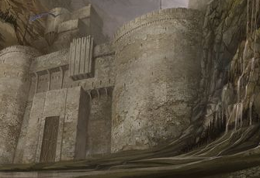
성벽 UI
화면 명칭 표시
방어력 정보
정상 상태
성 방어도 수치
성벽 이미지
버튼 터치
방어도
성 방어도 표시
성 방어도 도움말 버튼
현재 당신의 왕성은 공격을 당하지 않았습니다.
왕성은 완전무결한 상태입니다.
성 방어도 수치 : 8,590/8,590
?
성 방어도 상태에 따라서 게이지 색상 다르게 표시 됨
현재 성벽 상태 정보
표시

Slide 25
성벽 UI
방어력 정보
성 방어도 감소 발생
화재 미발생
방어도 증가 기능 수행 안함
성 방어도 수치
도시에 화재가 발생하지 않았으며 훼손된 성벽은 수리가 가능합니다.
현재 성벽 상태 정보 표시
성 방어도 상태에 따라서 게이지 색상 다르게 표시 됨
성 방어도 표시
성 방어도 수치 : 7,590/8,590
?
성 방어도 1회 증가는 30분 소요
당신의 도시가 연소 상태 입니다.
성 방어도 증가
연소시간
성 방어도 증가
(방어도 회복) 정보 표시
화재 상황 정보 표시
성 방어도 증가 기능 수행 버튼
성 방어도 증가
80
화재 진화
500
화재 진화 기능 버튼
비활성화
방어도 증가 수치 표시

Slide 26
성벽 UI
방어력 정보
성 방어도 감소 발생
화재 발생
성 방어도 수치
도시에 화재가 발생하여 30분 동안 지속되며, 2분 간격으로 방어도가 내려가게 됩니다.
화재 발생 상황 정보 표시
성 방어도 수치 : 7,590/8,590
?
성 방어도 1회 증가는 30분 소요
당신의 도시가 화재 상태입니다.
성 방어도 증가
연소시간
화재 상황 정보 표시
성 방어도 증가
80
화재 진화
500
화재 진화 기능 버튼
활성화

Slide 27
성벽 UI
방어력 정보
성벽 화재 진행 중
화재 진화 기능 사용
기능 사용 최종 확인 팝업
성 방어도 수치
도시에 화재가 발생하여 30분 동안 지속되며, 2분 간격으로 방어도가 내려가게 됩니다.
버튼 터치
화재 진화
500
화재 진화 사용 최종 확인 팝업
도시에 발생한 화재를 진화 하시겠습니까?
성 방어도 수치 : 7,590/8,590
?
성 방어도 1회 증가는 30분 소요
화재 진화 중
00:01:59
성 방어도 증가
연소시간
화재 진화
30000
취소
성 방어도 증가
80
즉시 완료
500
기능 사용 취소 버튼
기능 사용 버튼
기능 사용 취소 버튼
기능 실행 시 재화가 부족하면
재화 구매 팝업 출력
※ 재화 구매 UI 참조 ※

Slide 28
성벽 UI
방어력 정보
화재 진화 진행 중
성 방어도 수치
도시에 화재가 발생하여 30분 동안 지속되며, 2분 간격으로 방어도가 내려가게 됩니다.
성 방어도 수치 : 7,590/8,590
?
성 방어도 1회 증가는 30분 소요
화재 진화 중
00:01:59
화재 진화 대기 시간
정보 표시
성 방어도 증가
연소시간
성 방어도 증가
80
즉시 완료
500
즉시 완료 기능 사용 버튼
기능 실행 시 재화가 부족하면
재화 구매 팝업 출력
※ 재화 구매 UI 참조 ※

Slide 29
성벽 UI
방어력 정보
화재 진화 진행 중
즉시 완료 수행 및 최종 확인 팝업
성 방어도 수치
도시에 화재가 발생하여 30분 동안 지속되며, 2분 간격으로 방어도가 내려가게 됩니다.
버튼 터치
즉시 완료
500
화재 진화 즉시 완료
기능 최종 확인 팝업
화재 진화를 즉시 완료 하시겠습니까?
성 방어도 수치 : 7,590/8,590
?
성 방어도 1회 증가는 30분 소요
화재 진화 중
00:01:59
성 방어도 증가
연소시간
즉시 완료
30000
취소
성 방어도 증가
80
즉시 완료
500
즉시 완료 수행 버튼
즉시 완료 취소 버튼
기능 실행 시 재화가 부족하면
재화 구매 팝업 출력
※ 재화 구매 UI 참조 ※

Slide 30
성벽 UI
방어력 정보
성 방어도 증가 기능 사용 ➔ 적용 대기
성 방어도 수치
도시에 화재가 발생하지 않았으며 훼손된 성벽은 수리가 가능합니다.
버튼 터치
성 방어도 증가
80
성 방어도 수치 : 7,590/8,590
?
재사용 대기 시간
00:29:59
당신의 도시가 연소 상태 입니다.
성 방어도 증가
연소시간
성 방어도 증가
기능 재사용 대기 시간 표시
성 방어도 증가
80
화재 진화
500
기능 버튼 비활성화

Slide 31
성벽 UI
방어력 정보
상세 도움말 팝업(툴팁)
성 방어도 수치
버튼 터치
?
성 방어도 관련 상세 정보 팝업(툴팁)
현재 당신의 왕성은 공격을 당하지 않았습니다.
왕성은 완전무결한 상태입니다.
성 방어도 수치 : 8,590/8,590
?
도시가 함락된 후에는 30분간 불타는 상태가 됩니다. 성 방어도 수치가 0이 되었을 경우 도시는 강제로 월드맵의 랜덤한 위치로 이동됩니다. 검은대륙에 있을 경우에는 불타는 속도가 엄청 빠르기 바로 연소하여 주시길 바랍니다.
화면의 빈 공간 터치 시 설명 팝업 닫기 수행

Slide 32
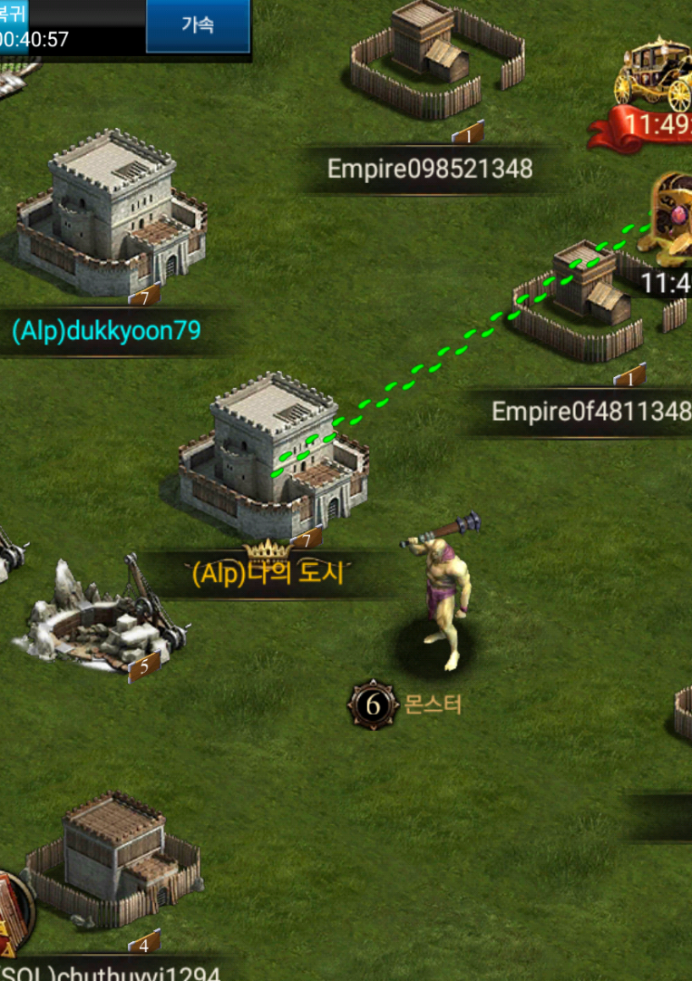

성벽 UI
나의 건물로 유저가 공격을 하는 경우 표시
공격 알림 팝업
공격에 대한 대상 정보가 보이는 팝업 화면으로 이동(이 부분은 다른 문서로 정의 하도록 함)

Slide 33

성벽 UI
월드맵 도시 화재 상태 표시
불타는 도시 연출

Slide 34

성벽 UI
도시 화재 처리 표시
도시 화재 상태의 경우 이펙트 처리 필요
도시 화재 알림 버튼
터치 시 성벽 방어도 정보 화면으로 이동

Slide 35

성벽 UI
재화 구매 UI
유료 재화가 소모되는 기능 사용
재화가 부족할 경우
100.1K
100.1K
100.1K
100.1K
즉시 업그레이드 버튼을 클릭 한 상태에서 재화가 부족한 경우는 패키지 팝업창이 나오게 하여 골드 획득 버튼을 클릭 시 상점으로 이동 하도록 처리 합니다.
Lv6
성벽
다음 레벨 7
성방어도수치
8500 +100
상단에 패키지 정보를 보여주며, 상단에 패키지를 바로 구매 할 수 있도록 처리 하도록 합니다.(패키지 처리 관련 부분은 상점 관련 기획서를 참고 하면 됩니다)
필수 조건
LV30 마을회관
36,000,000
이동
자원 보충
LV30 마을회관
LV30 마을회관
무료건설 04:30
진행사항 02:30:50
05:27:32
즉시 업그레이드
업그레이드
10000

